Slide 1
設計說明

Slide 2
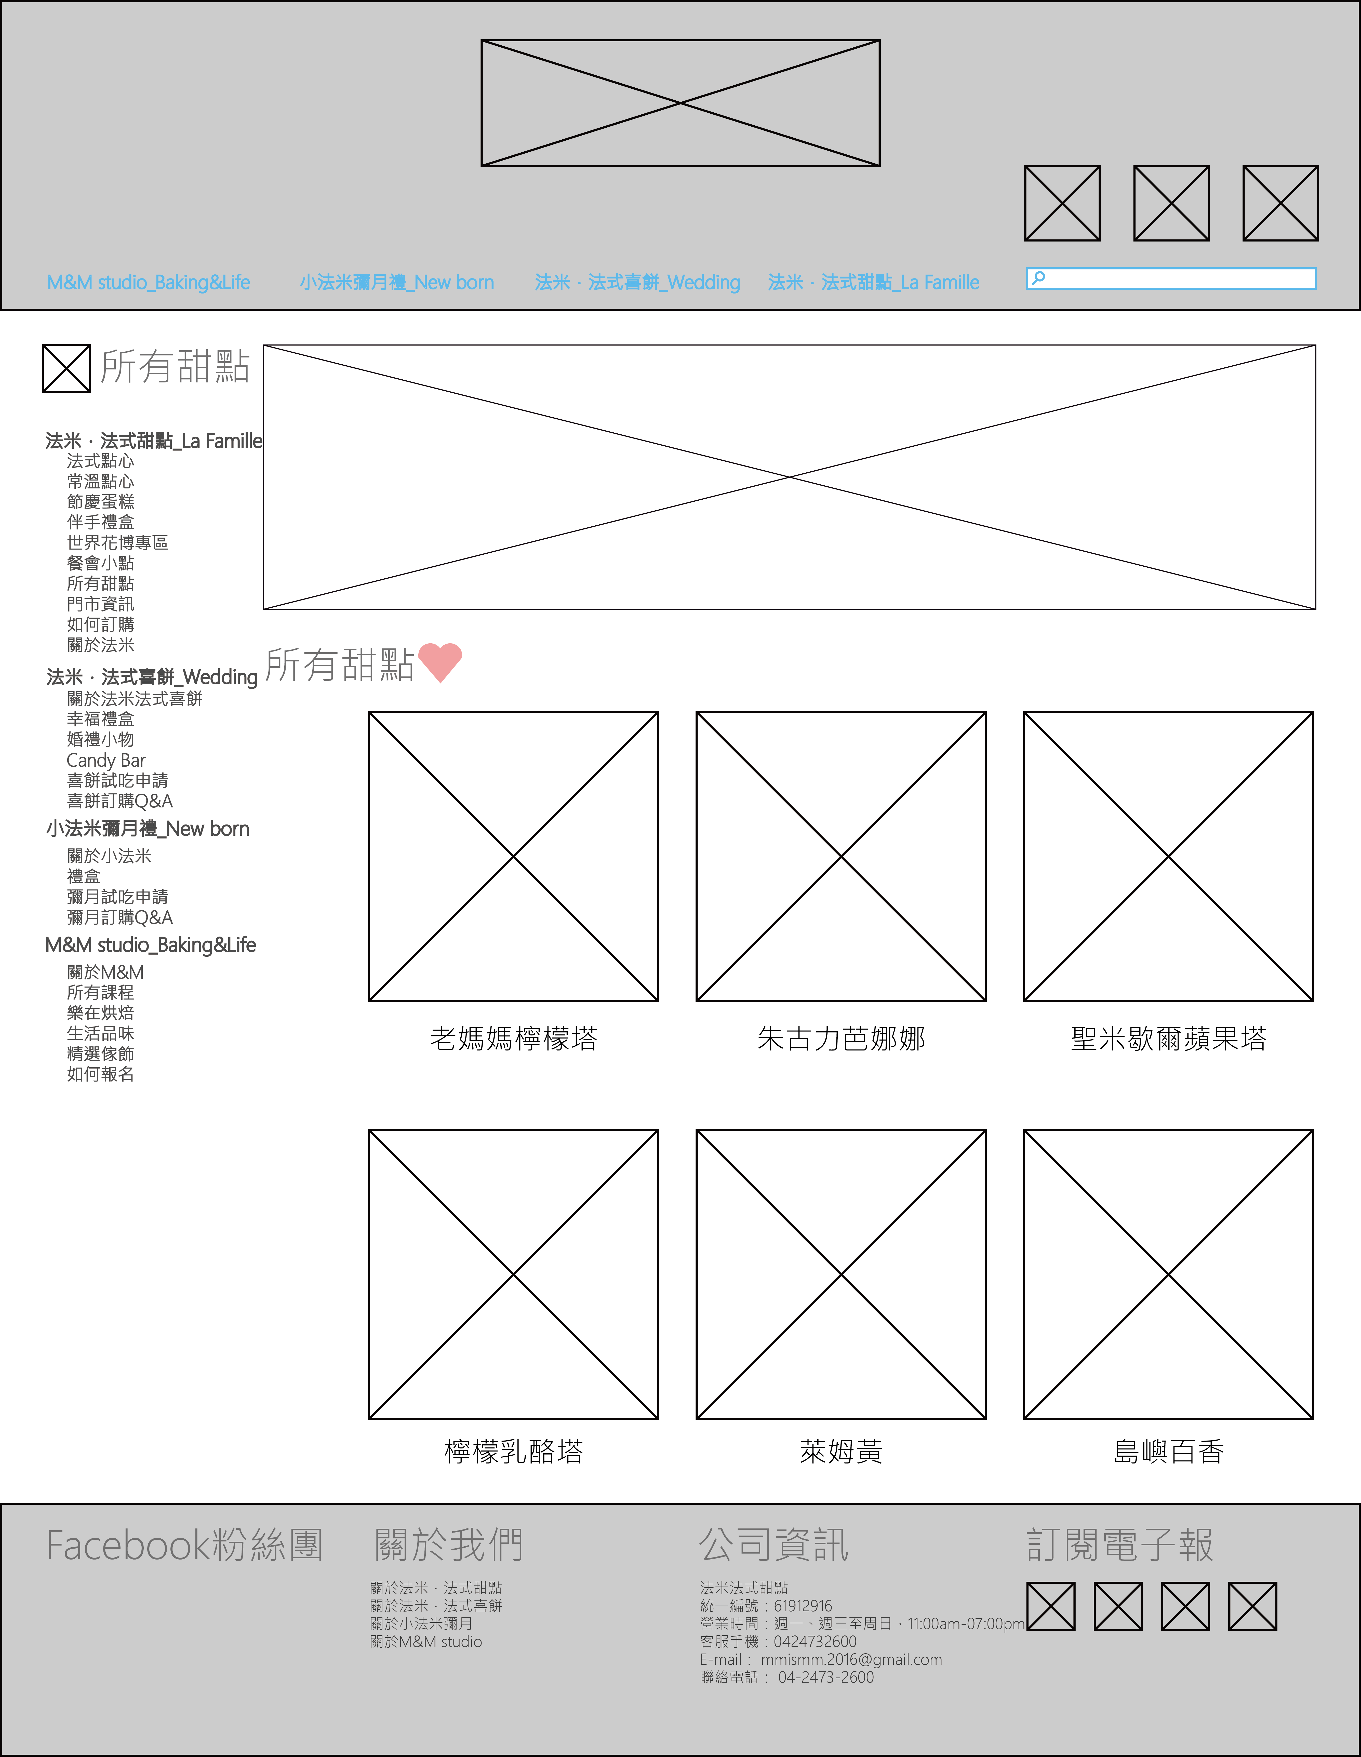
1
導覽列
2
1
品牌LOGO
文宣廣告
社群網站LOGO
2
3
主打商品
3

Slide 3
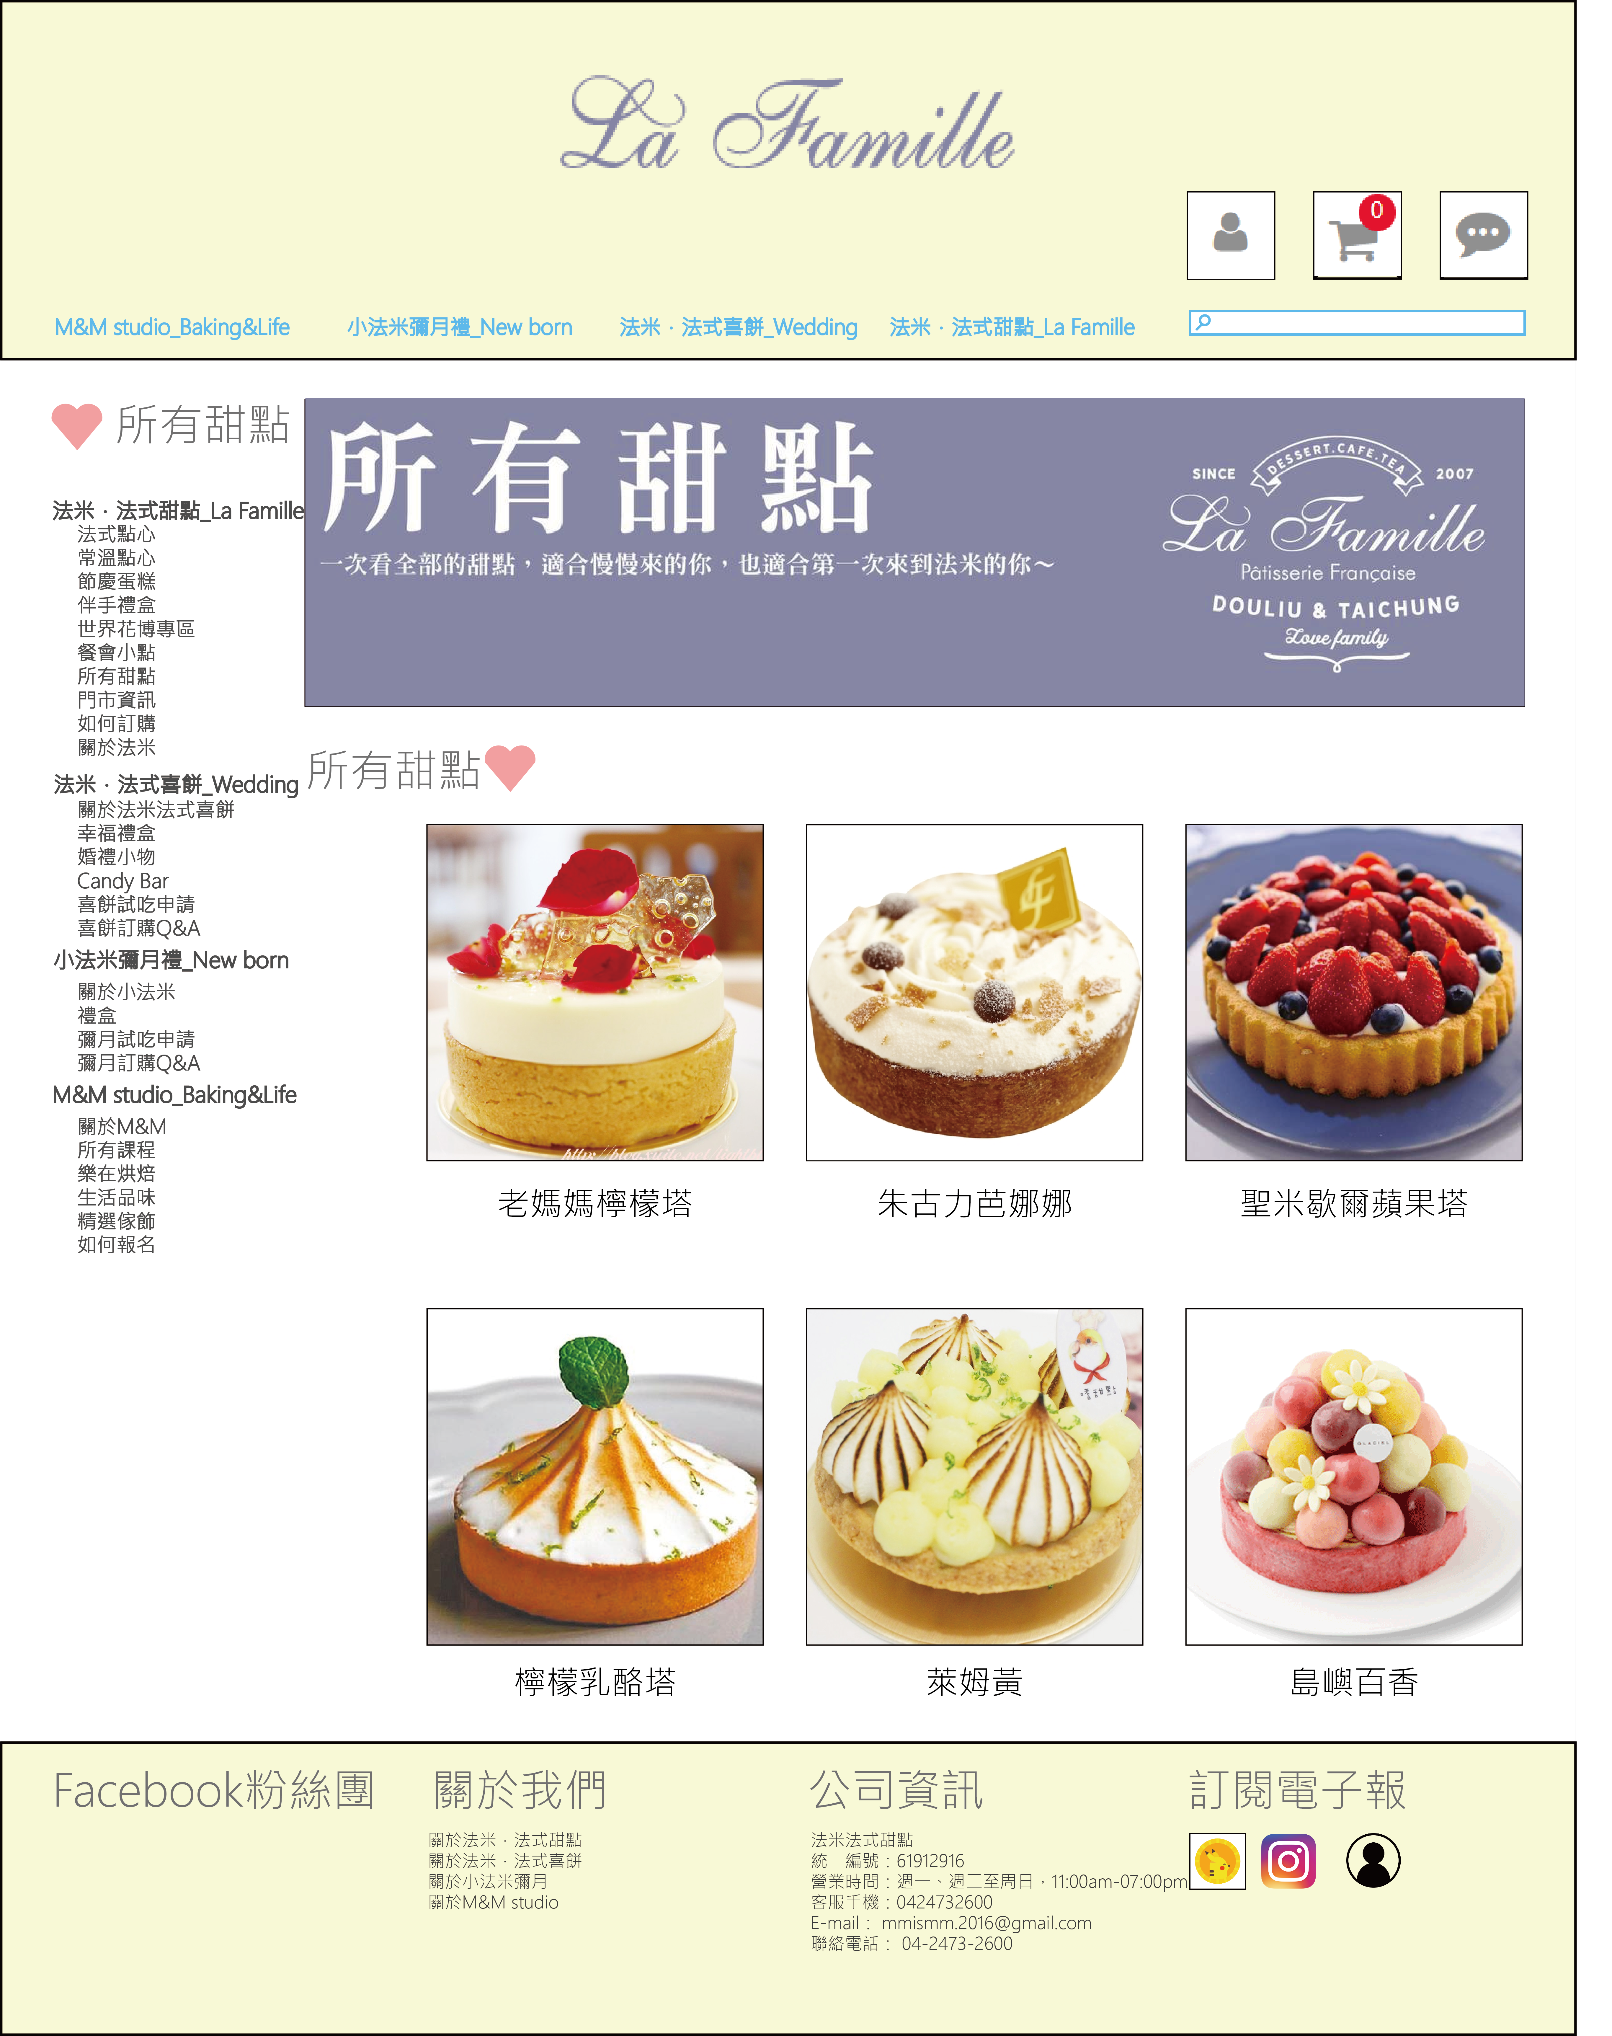
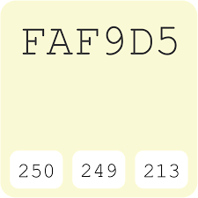

1
色彩:R250 G249 B213
利用鮮明的黃色，凸顯出活力，能夠引起顧客的食慾
２
視覺回饋
為了不讓顧客因為色彩太過鮮明而眼睛感到不舒服，使用了白色作為背景，凸顯出商品
3
字體:微軟正黑體
4
LOGO

